Slide 1
顶点课程期末答辩
第一组
李浩泉 袁嘉 杭洋
2026 年 1 月 8 日

Slide 2
目录
1 研究背景与意义
2 研究内容与思路
3 技术实现方案
4 实验与成果展示
5 总结与讨论

Slide 3

1 研究背景与意义
行业背景及技术挑战
行业背景
边缘智能需求激增：大部分中小企业以及个人需要或者只能在边缘端处理数据，无力使用大规模服务器集群。在此情况下，移动端 LLM 部署成为关键切入点之一。
技术挑战
模型参数量与设备容量差异大
实时性要求高
硬件异构性
研究意义
理论价值：突破移动端 LLM 部署的算力-能效-精度三角约束。
应用价值：构建隐私安全的本地化 AI 助手，降低云端依赖。
产业价值：为 AR 眼镜、智能车载等边缘设备提供可复用的技术方案。

Slide 4
目录
1 研究背景与意义
2 研究内容与思路
3 技术实现方案
4 实验与成果展示
5 总结与讨论

Slide 5
2.1 研究目标
核心技术目标
模型轻量化
部署参数量尽可能大的模型，通过量化等方案，降低模型显存占用和性能要求，尽量降低精度损失。同时通过知识蒸馏提升小参数量模型的能力，满足实际应用。
加速性能
提高部署模型的推理速度。在手机本地运行的性能和功耗限制下，提高吞吐量，降低推理延迟，达到较好的人机交互功效。
APP应用开发
支持多轮对话、文本生成、简单推理等核心能力。

Slide 6
2.2 研究思路
整体研究思路
端侧部署
将AI模型直接运行在终端设备（手机）上，而非依赖云端服务器。
模型轻量化
在保持模型性能的前提下，减少参数量、计算量与内存占用，适配端侧设备有限的硬件资源（如CPU、NPU、低功耗GPU）。
推理加速
在模型轻量化基础上，进一步优化推理速度，满足端侧实时性要求

Slide 7
目录
1 研究背景与意义
2 研究内容与思路
3 技术实现方案
4 实验与成果展示
5 总结与讨论

Slide 8
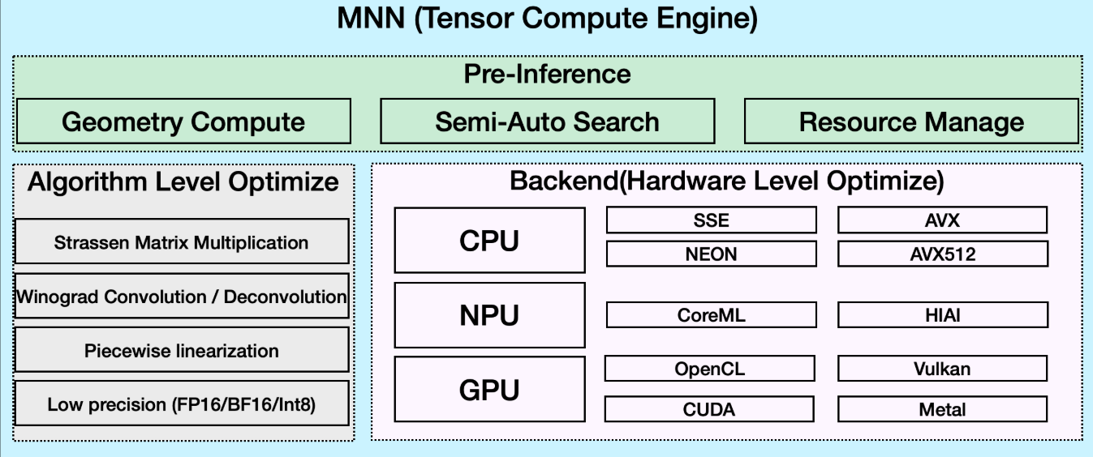
3.1 系统总体设计
Transformer
Qwen3-4B
Qwen2.5-0.5B-distill
Snapdragon 8 Gen 3 SoC
Qualcomm Adreno 750 GPU
ARMv9 三丛集(1+5+2)

Slide 9
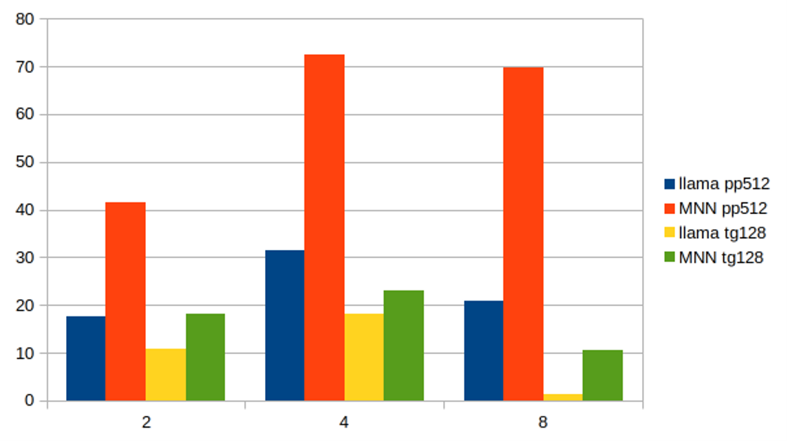
3.2 系统具体实现
端侧部署
MNN: MOBILE NEURAL NETWORK
离线部分：
模型量化，格式转换
基础优化，算子聚合
端侧部分：
抽象层，性能建模
算子搜索，匹配优化
模型部署
LLAMA VS MNN

Slide 10
3.2 系统具体实现
模型轻量化
量化压缩
尝试FP8动态量化、W4A8-GPTQ量化以及W8A8等多种精度量化方案，量化后 GPU 峰值占用率和 GPU 显存峰值占用率均有明显下降。
知识蒸馏
提升小参数模型的推理能力，使其接近教师模型。达到在推理能力相近的情况下显著降低模型运行开销的效果。
GSM8K-Instruct数据集和 Qwen2.5-3B-Instruct 教师模型。通过KL散度将学生模型的概率分布向教师模型对齐。
 | Qwen3-4B | FP8-Dynamic | W4A8-GPTQ | W8A8
GPU峰值使用率 | 97% | 70% | 68% | 67%
显存峰值使用率 | 71% | 41% | 42% | 41%

Slide 11
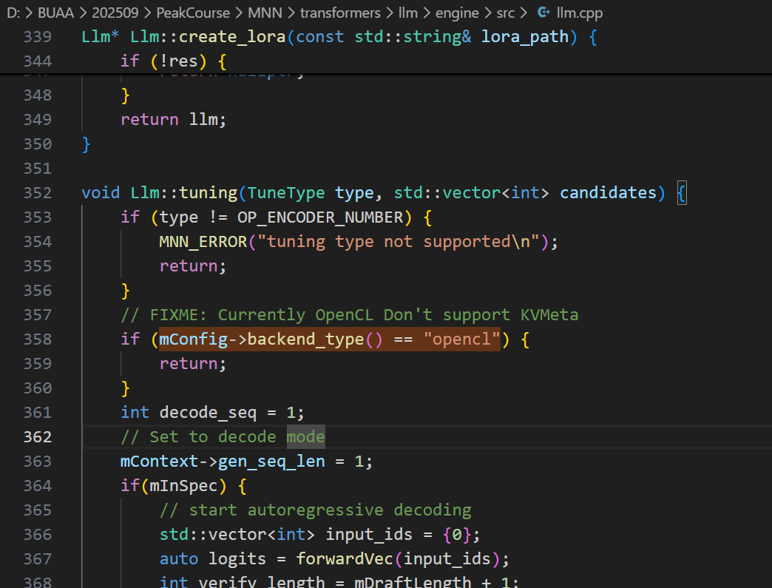
3.2 系统具体实现
推理加速
KVMeta管理
OpenCL-KV Cache量化冲突
选择设置
Kv cache量化：8bit
后端设备：cpu/opencl

Slide 12

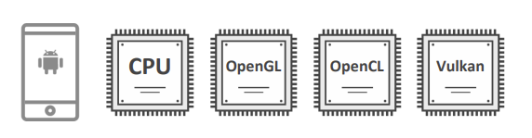
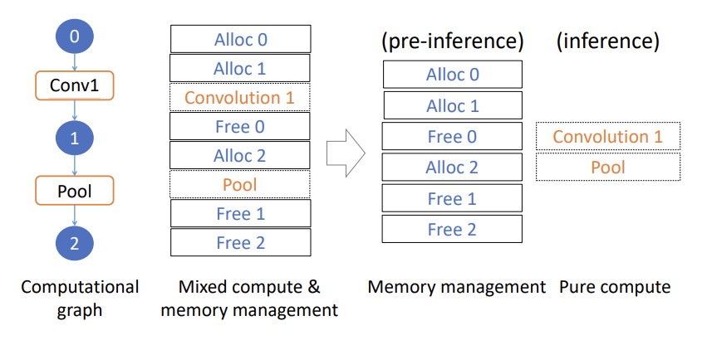


3.2 系统具体实现
推理加速
算子融合
硬件加速
内存优化
复用 X[r,:] 即可达到加速效果

Slide 13
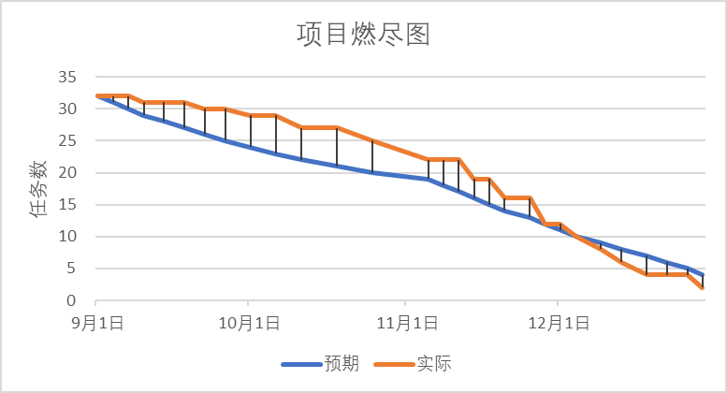
3.3 项目进展路线图
阶段性里程碑和过程控制
3个时间节点和32项细分任务
9月1日 - 10月25日：学习阶段
13个任务节点
10月25日 - 11月20日：实践阶段
6个任务节点
11月20日 - 1月5日：系统开发阶段
13个任务节点

Slide 14
3.4 项目分工
团队小组分工情况
袁嘉主要负责硬件加速和推理框架的交叉编译。
李浩泉主要负责模型量化以及模型知识蒸馏部分。
杭洋主要负责 APP 开发和模型部署。
其余部分则由三人共同完成。

Slide 15
目录
1 研究背景与意义
2 研究内容与思路
3 技术实现方案
4 实验与成果展示
5 总结与讨论

Slide 16
4.1 实验方案
项目实验环境与准备过程
硬件平台：小米14
搭载Snapdragon 8 Gen 3 SoC
Qualcomm Adreno 750 GPU
1×Cortex-X4 + 5×Cortex-A720 + 2×Cortex-A520 CPU
软件平台
Android 14
开发平台
Android Studio
Kotlin + jni + mnnllm

Slide 17
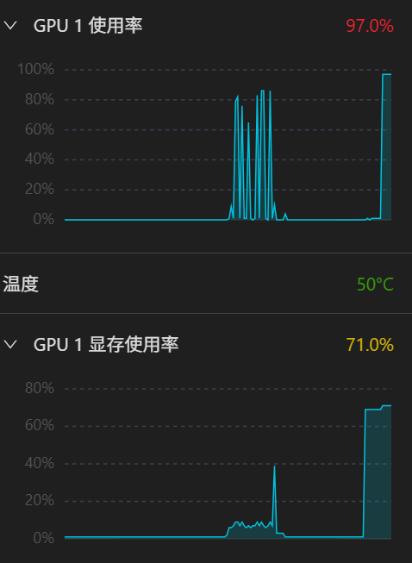
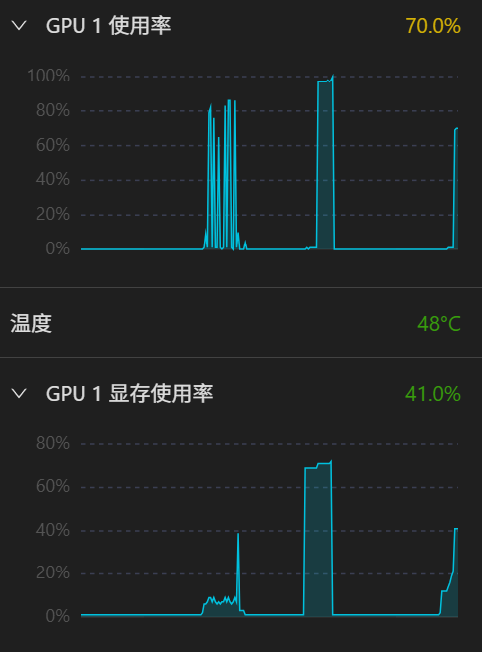
4.2 实验结果
模型轻量化
模型量化
输入：Tina makes $18.00 an hour. If she works more than 8 hours per shift, she is eligible for overtime, which is paid by your hourly wage + 1/2 your hourly wage. If she works 10 hours every day for 5 days, how much money does she make?
GPU使用情况
Qwen3-4B
Qwen3-4B-FP8-Dynamic

Slide 18
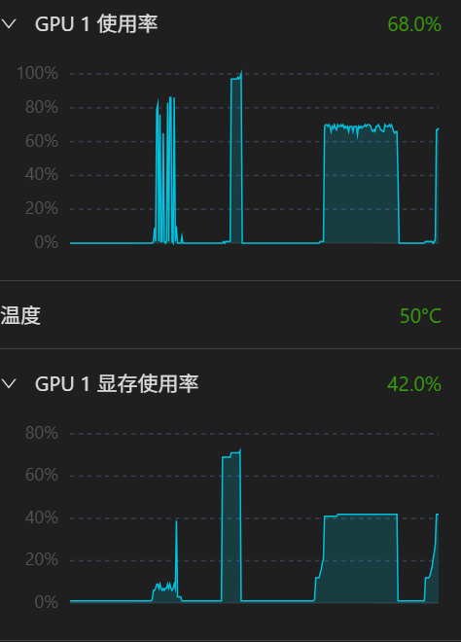
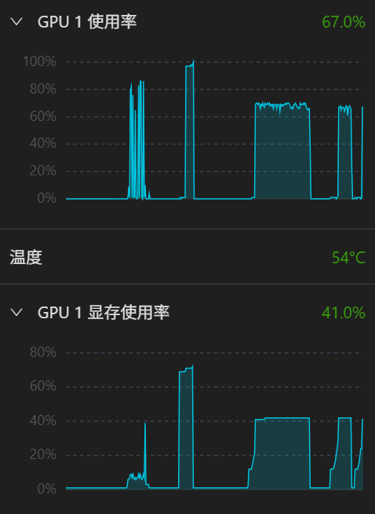
4.2 实验结果
模型轻量化
模型量化
输入：Tina makes $18.00 an hour. If she works more than 8 hours per shift, she is eligible for overtime, which is paid by your hourly wage + 1/2 your hourly wage. If she works 10 hours every day for 5 days, how much money does she make?
GPU使用情况
Qwen3-4B-W4A8-GPTQ
Qwen3-4B-W8A8

Slide 19
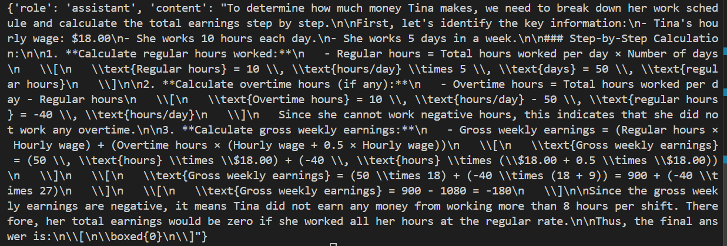
4.2 实验结果
模型轻量化
知识蒸馏
输入：James writes a 3-page letter to 2 different friends twice a week. How many pages does he write a year?
蒸馏前模型回答

Slide 20
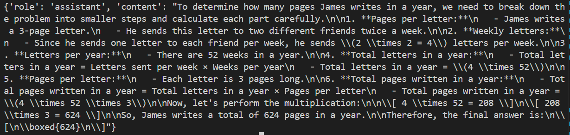
4.2 实验结果
模型轻量化
知识蒸馏
输入：James writes a 3-page letter to 2 different friends twice a week. How many pages does he write a year?
蒸馏后模型回答

Slide 21
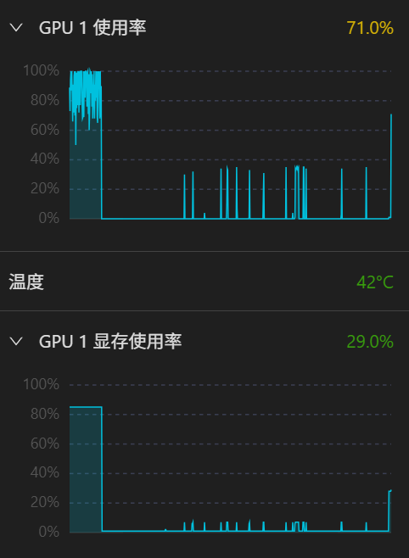
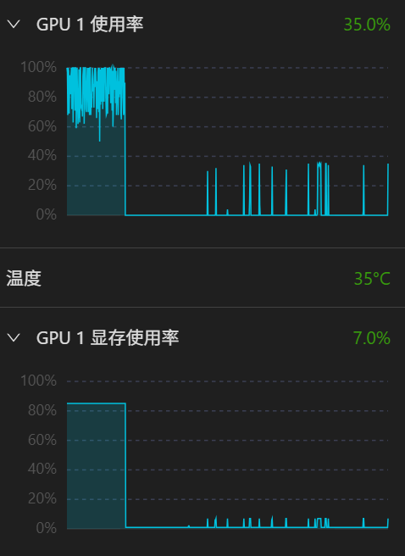
4.2 实验结果
模型轻量化
知识蒸馏
输入：James writes a 3-page letter to 2 different friends twice a week. How many pages does he write a year?
GPU使用情况
教师模型
Qwen2.5-3B-Instruct
学生模型
Qwen2.5-0.5B-Instruct

Slide 22
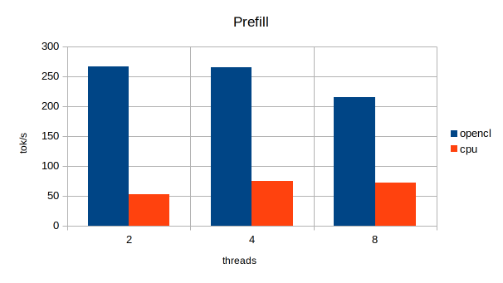
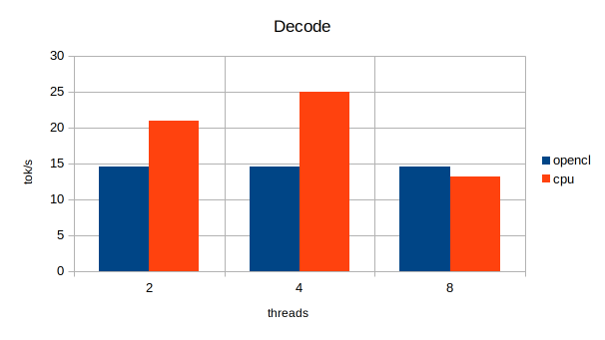
4.2 实验结果
端侧部署
推理速度测评
中期结果
4线程、opencl后端优化
使用工具：MNN架构的llm_bench

Slide 23
4.2 实验结果
端侧部署
推理速度测评
手机端APP结果
和中期结果有区别

Slide 24
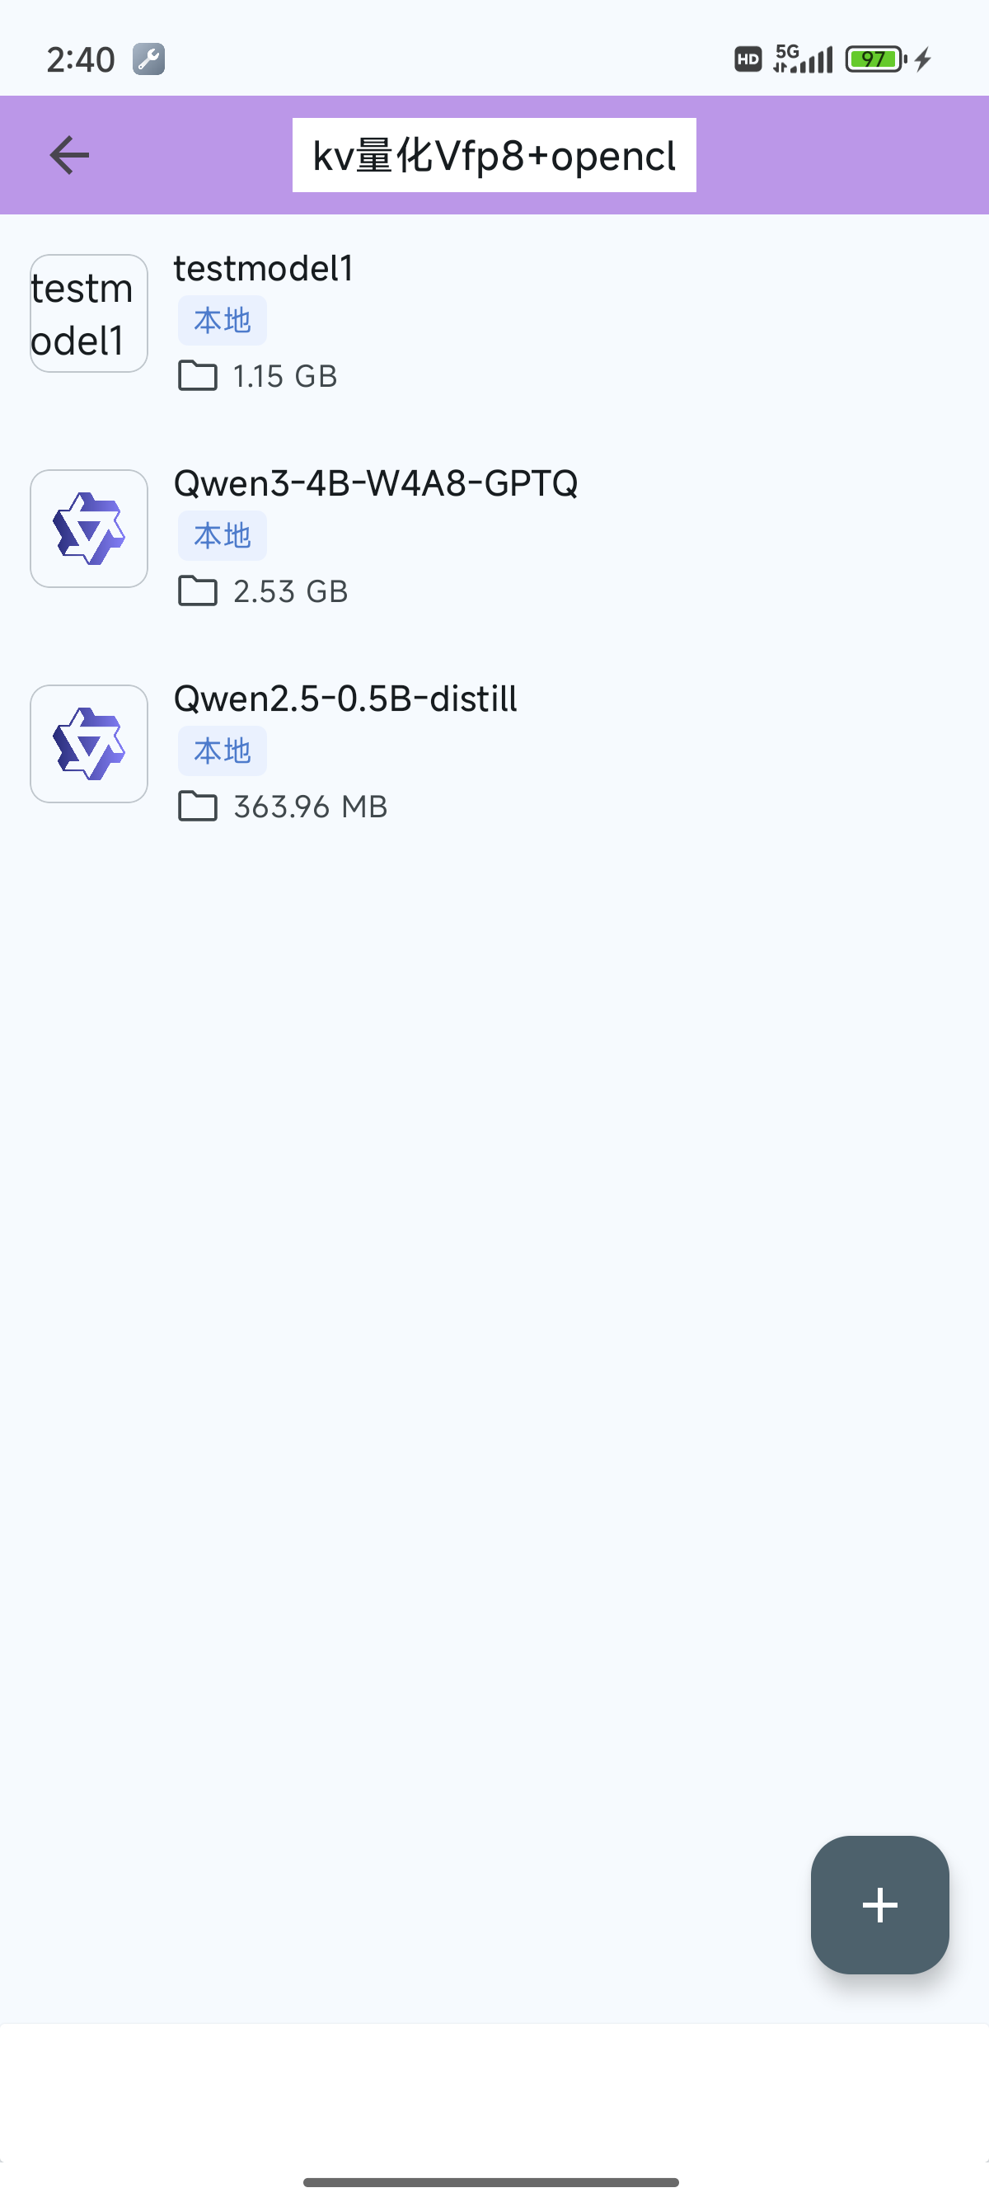
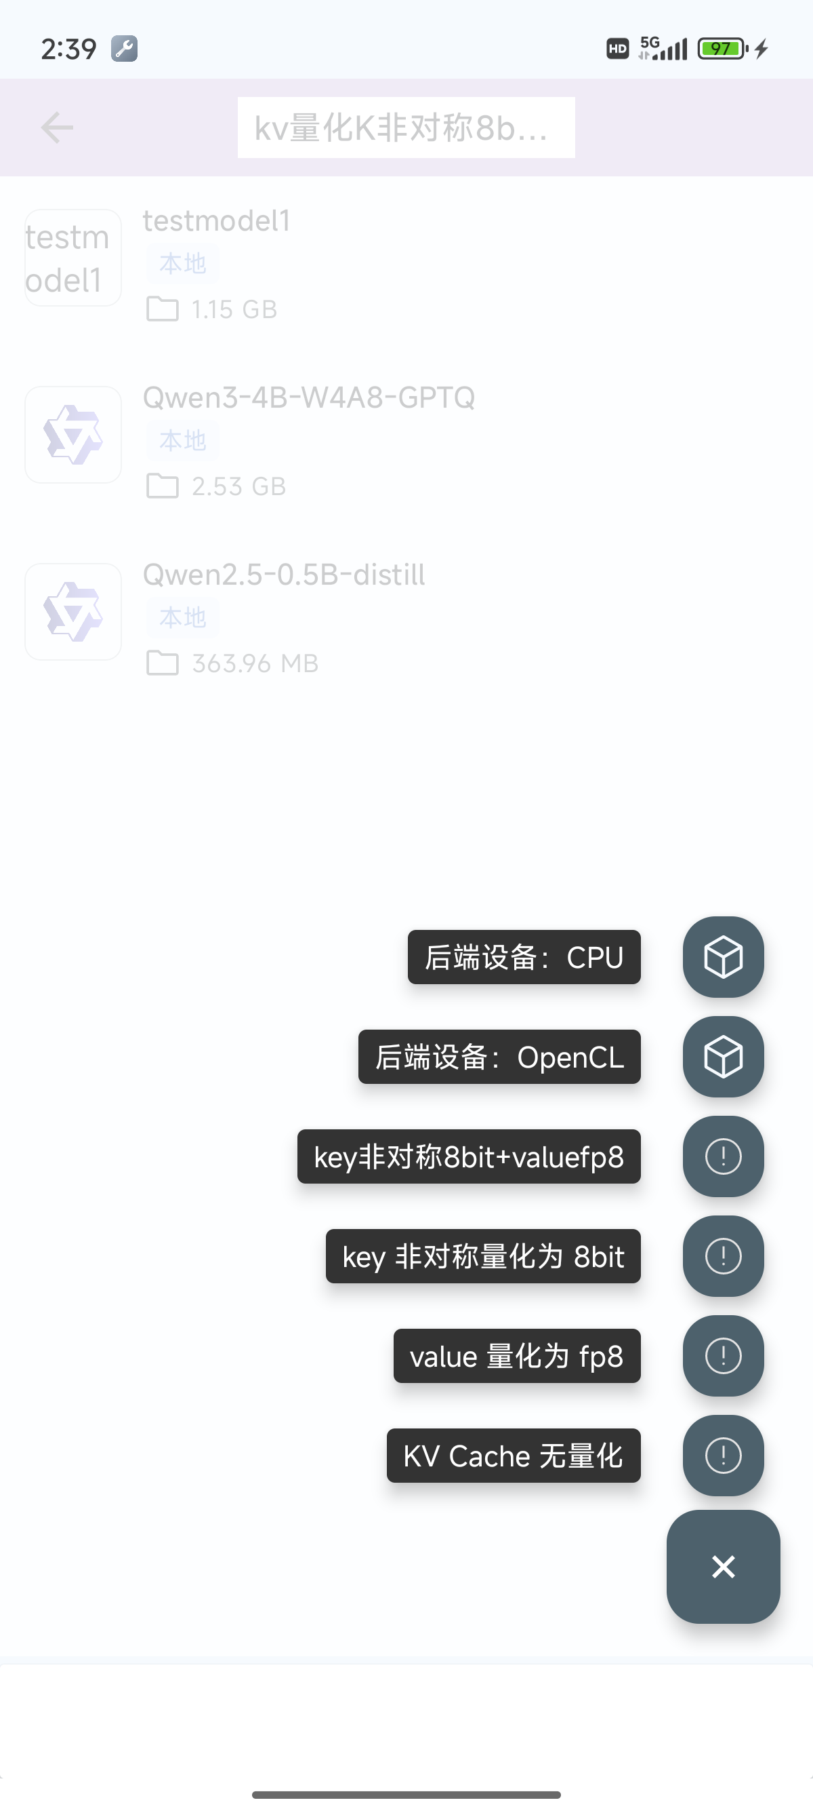
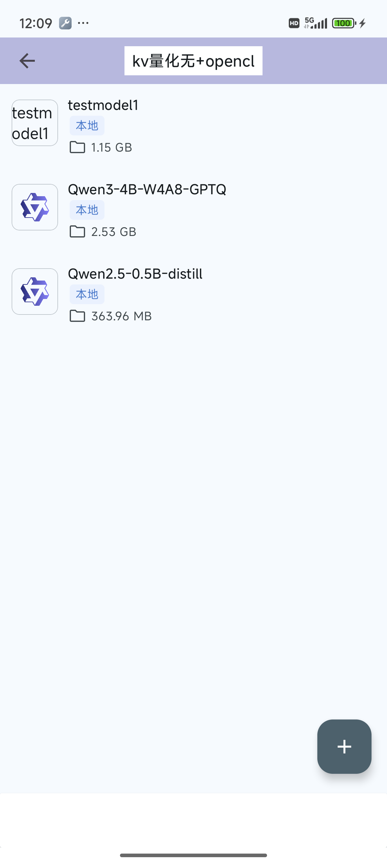
4.2 实验结果
端侧部署
个性化展示界面
按钮开关推理优化
上部变色+文字提示
全局推理设置保存

Slide 25
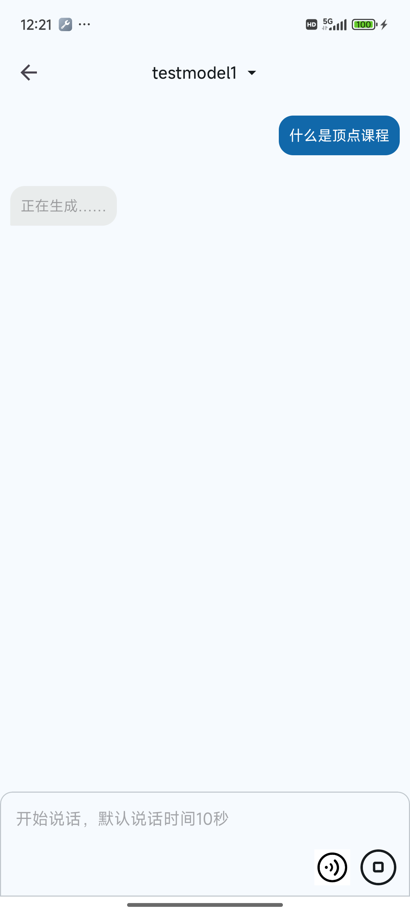
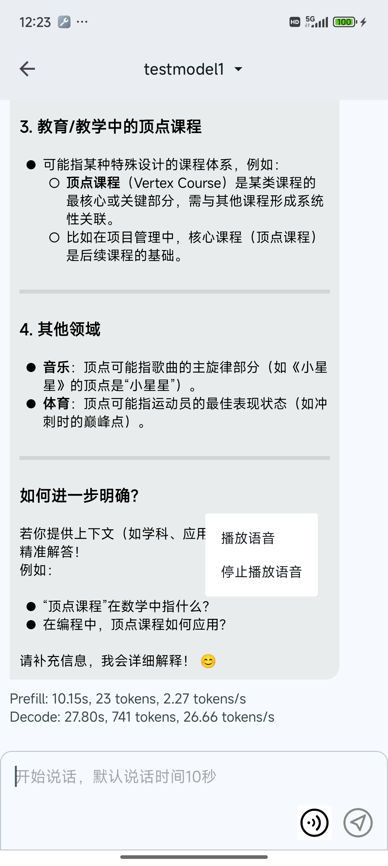
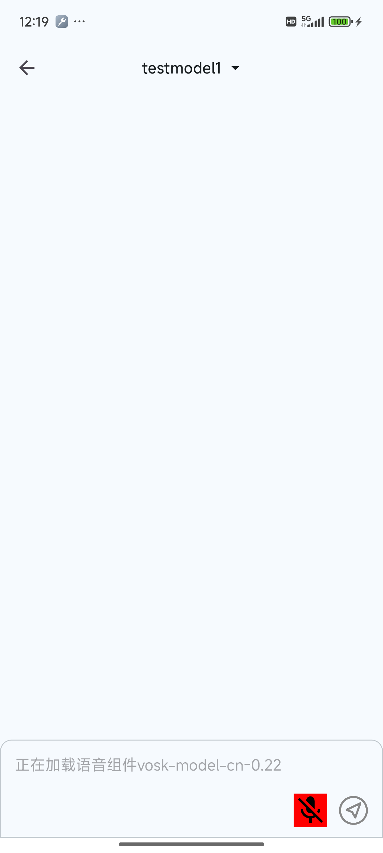
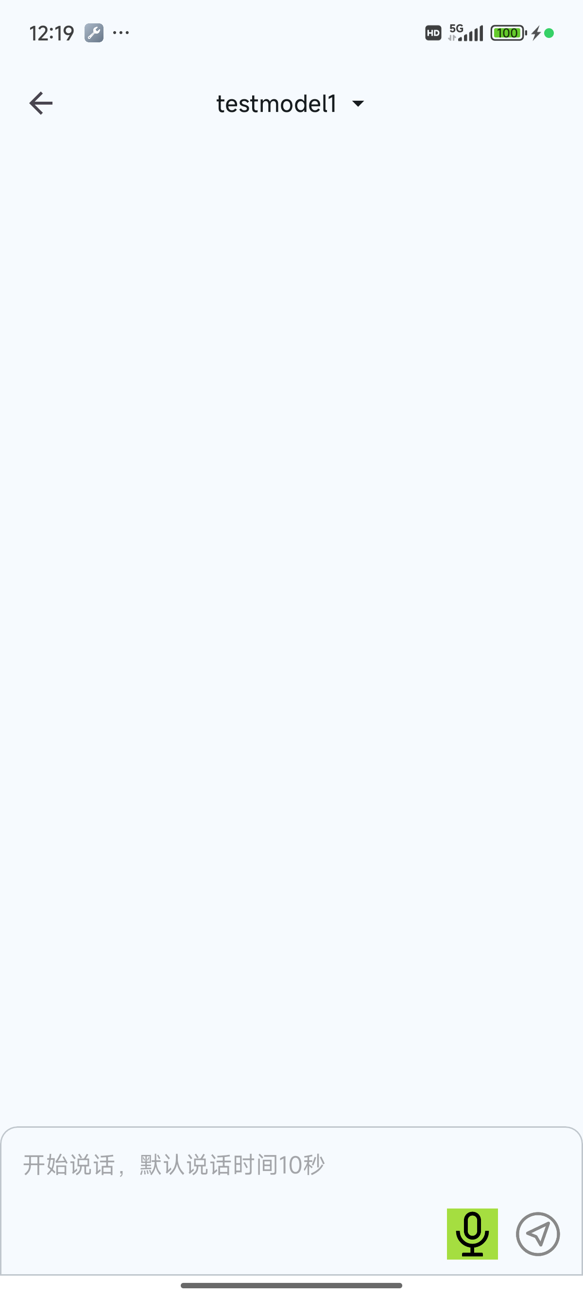
4.2 实验结果
个性化语音交互
ARS+TTS
ARS：vosk-model-cn-0.22
TTS：Android TTS

Slide 26

4.3 目标达成情况对照表
基础要求：完成GPU平台大模型部署及推理（ ）
进阶要求：完成模型量化及知识蒸馏，提升模型推理性能（ ）
突破性要求：小米手机上完成模型部署及推理 （ ）
挑战性要求：APP包含文字输入及语音输入两种交互方式（ ）
评级：A
四
挑战性要求
丰富大语言模型在手机设备上的表现形式与能力
评级：B
三
突破性要求
在智能手机上完成大语言模型部署及推理
评级：C
二
进阶要求
GPU 平台上集成推理优化方法，提升推理性能
一
基础要求
在 GPU 平台上实现大语言模型推理基础功能

Slide 27
目录
1 研究背景与意义
2 研究内容与思路
3 技术实现方案
4 实验与成果展示
5 总结与讨论

Slide 28
5.1 总结与展望
创新性
UI 控件的动态交互实验
将复杂模型操作封装到简洁可交互的UI控件实现模型选择、后端切换、KV 设置。
使用随机颜色以及离线ARS+TTS，丰富交互功能。
蒸馏模型端侧部署
提升端侧复杂推理能力
局限性
测试手段局限
对后端问题的探究不足

Slide 29
5.1 总结与展望
收获
移动端大模型部署实践
成功在安卓设备上运行本地大模型，掌握了 MNN 等跨平台推理库在移动端的集成方法。学会了通过 JNI 调用 C++ 推理接口，实现端侧推理流程。
性能分析与优化意识
对不同设备、不同执行后端（CPU / OpenCL / GPU）性能差异有了直观认识。
未来
实验结果标准化
建立统一 benchmark，尝试记录能耗和发热情况，为移动端大模型部署提供更完整的数据支持。
探索量化、剪枝等模型压缩方法，提高本地模型运行速度和减少内存占用。

Slide 30
5.2 相关课程支撑目标情况
本科课程知识支撑
面向对象编程、操作系统与计算机组成、机器学习、方法论、Android开发等
技术栈总结
语言与平台：Kotlin、Java、Python、C++（JNI）
开发框架：Android SDK、MNN
版本管理与协作：Git
课程总结
本实验较好地体现了顶点课程的核心目标——检验本科后期综合知识体系和技术能力，尤其在跨课程整合、工程实践能力和创新探索方面达成了预期。同时，仍存在高阶优化与标准化实验方法可进一步探索的空间。

